Slide 1
概率论复习

Slide 2
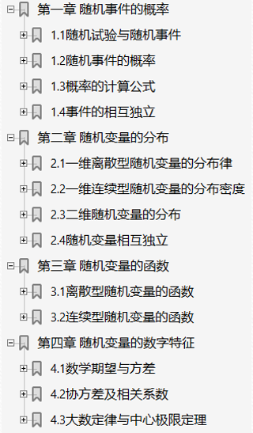
概率论的重点在于随机变量及其分布和随机变量的数字特征

Slide 3
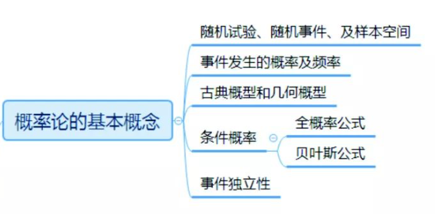
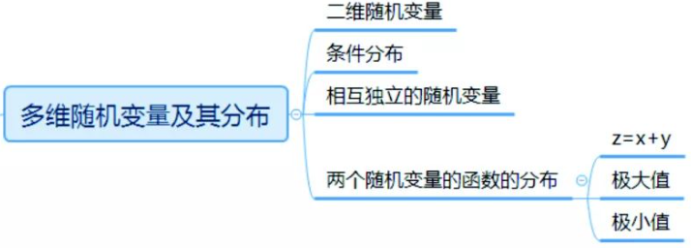
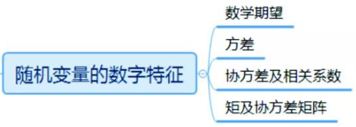
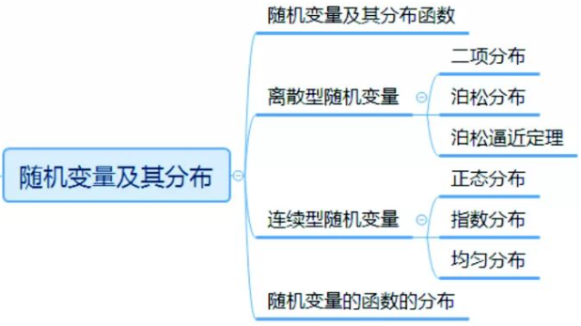

https://zhuanlan.zhihu.com/p/455776089

Slide 4

投票
最多可选1项
设随机变量x1，X2的分布函数分别为F1(x), F2(x), 为使aF1(x)+bF2(x)是某一随机变量的分布函数, 在下列给定的各组数值中应取
考查分布函数的性质
A
a = 0.6, b = －1.6
B
a = 0.6, b = 0.4
C
a = 0.4, b = 0.4
D
a = －0.6, b =1.6
提交
Notes:
B

Slide 5
解析
1.分布函数取值在0-1之间，
因此有a>0,b>0，
且要求aF1(x)+bF2(x) >0；
2.当x取+∞时，分布函数取值为1
所以有F1(+∞)=1， F2(+∞)=1，且aF1(+∞)+bF2(+∞) =1
所以a+b=1；
如果系数有负数，因为不知道F1，F2大小，不能保证aF1(x)+bF2(x) >0
综上，只有B满足这两个条件

Slide 6
投票
最多可选1项
设F1(x),F2(x)为两个分布函数,其相应的概率密度f1(x),f2(x)是连续函数,则必为概率密度的是:
考查分布密度与分布函数的性质
A
f1(x)F2(x)
B
2f2(x)F1(x)
C
f1(x)f2(x)
D
f1(x)F2(x)+f2(x)F1(x)
提交
Notes:
D

Slide 7
解析
[F1(x)F2(x) ]’=f1(x)F2(x) +f2(x)F1(x)
即D的原函数为F1(x)F2(x)
满足F(+∞)=1,且0 ≤ F(x)≤1
其他选项的原函数不知道

Slide 8
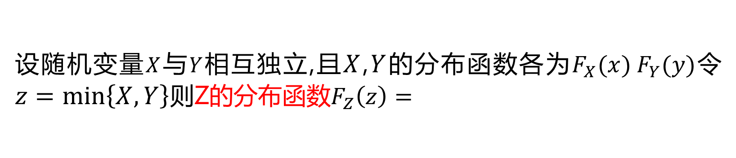
投票
最多可选1项
设随机变量$X$与$Y$相互独立,且$X$,$Y$的分布函数各为$F_{X}(x) F_{Y}(y)$令 $z=\min\left\{X,Y\right\}$则Z的分布函数$F_{Z}\left(z\right)=$
考查分布函数的性质
A
$$(1−F_{X}\left(z\right)) (1−F_{Y}\left(z\right))$$
B
$$1−(1−F_{X}\left(z\right)) (1−F_{Y}\left(z\right))$$
C
$$1−(1−F_{X}\left(x\right)) (1−F_{Y}\left(y\right))$$
D
$$F_{X}(z)F_{Y}(z)$$
提交
Notes:
B

Slide 9
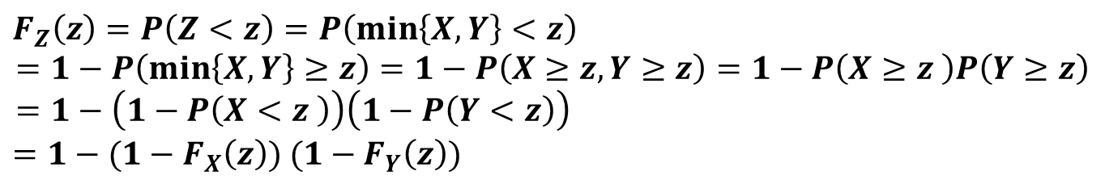
解析
$$F_{Z}\left(z\right)=P\left(Z<z\right)=P\left(\min\left\{X,Y\right\}<z\right)$$
$$=1−P\left(\min\left\{X,Y\right\}≥z\right)=1−P\left(X≥z,Y≥z\right)=1−P\left(X≥z \right)P\left(Y≥z\right)=1−\left(1−P\left(X<z \right)\right)\left(1−P\left(Y<z\right)\right)$$
$$=1−(1−F_{X}\left(z\right)) (1−F_{Y}\left(z\right))$$

Slide 10
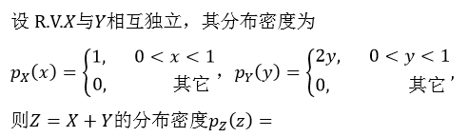




投票
最多可选1项
考查随机变量的分布函数（分布函数法/卷积公式）
A
B
C
D
提交
Notes:
A

Slide 11
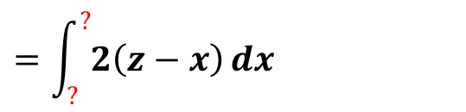
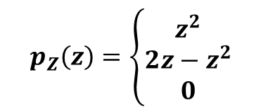

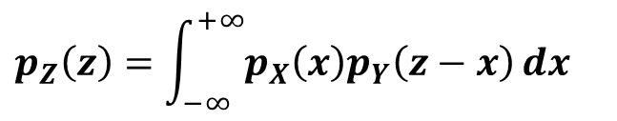


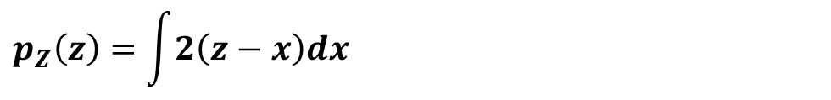













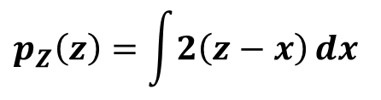


解析
当$0<z≤1$时
$$z$$
$$p_{Z}\left(z\right)=\int_{−∞}^{+∞}{p_{X}\left(x\right)p_{Y}\left(z−x\right)}dx$$
$$p_{Z}\left(z\right)=\int{2\left(z−x\right)}dx$$
$$=2zx−x^{2}|_{0}^{z}=z^{2}$$
$$0$$
$$=\int_{?}^{?}{2\left(z−x\right)}dx$$
当$0<z−1≤1$，即$1<z≤2$时
$$1$$
$$p_{Z}\left(z\right)=\int{2\left(z−x\right)dx}$$
$$=2zx−x^{2}|_{z−1}^{1}=2z−z^{2}$$
$$z−1$$
$$0<x<1$$
$$0<z−x<1$$
$$z−1<x<z$$
$$p_{Z}\left(z\right)=\left\{\begin{matrix}z^{2} \\ 2z−z^{2} \\ 0\end{matrix}\right.$$
$$0<z≤1$$
$$z−1$$
$$z$$
综上所述
$$1<z≤2$$
0
1
$$x$$
其他
0
$$z−1$$
1
$$z$$
$$x$$

Slide 12
投票
最多可选1项
随机变量(X,Y)~N(0,0,1,4,ρ),已知D(2X-Y)=1,则ρ
考查方差、相关系数的定义和性质
A
7/8
B
0
C
1/8
D
1
提交
Notes:
C

Slide 13
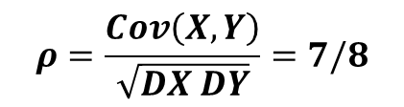

解析
$$D\left(2X−Y\right)=4DX−2Cov(2X,Y)+DY$$
$$=4×1−4Cov\left(X,Y\right)+4=1$$
$$Cov\left(X,Y\right)=7/4$$
$$ρ=\frac{Cov\left(X,Y\right)}{\sqrt{DX DY}}=7/8$$

Slide 14

投票
最多可选1项
设总体X服从参数为1的指数分布,X1,X2,…Xn是个简单随机样本,当n充分大时,均值$\overline{X}$近似服从
考查常用分布期望方差，中心极限定理
A
N(1,1/n)
B
N(n,1/n)
C
N(1,n)
D
N(n,n)
提交
Notes:
B

Slide 15
解析
由中心极限定理，知道X1,X2,…,Xn独立同分布，因此其和近似服从正态分布；
又指数分布期望与方差分别为E(Xi)=1/λ=1，D(Xi) =1/λ²=1
因此，其和的期望与方差分别为E(X)=n，D(X) =n
样本平均值就是其和的期望与方差分别为E(X/n)=1，D(X/n) =1/n
这样正态分布的两个参数也求出来了

Slide 16
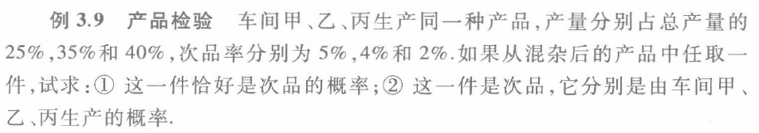
知识点：全概率公式、Bayes公式

Slide 17
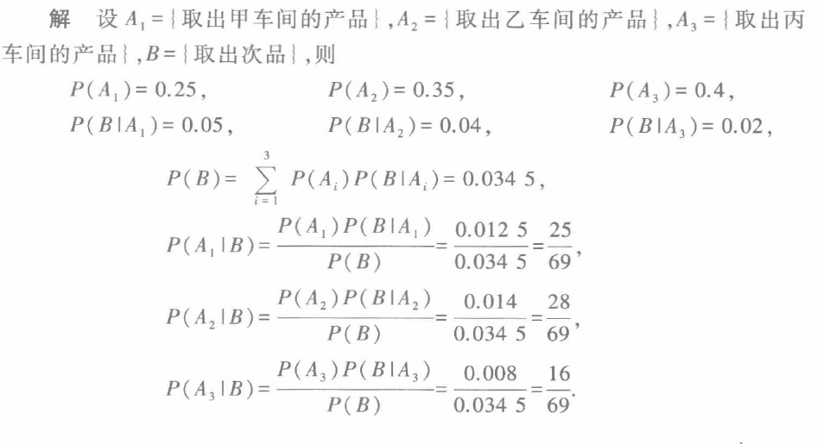
知识点：全概率公式、Bayes公式

Slide 18
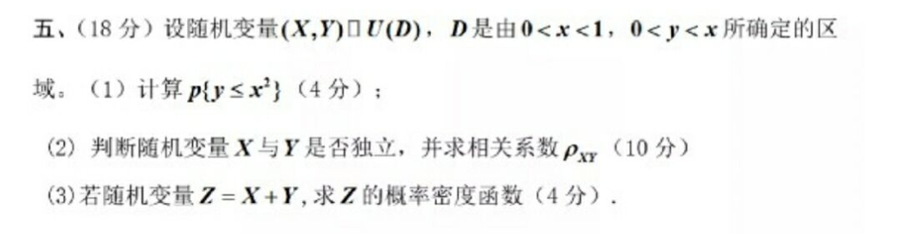
知识点：随机变量函数的分布

Slide 19

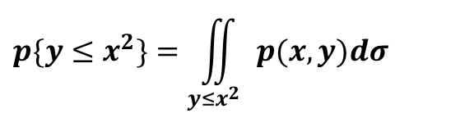
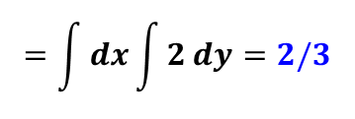

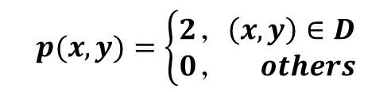


0
1
解
$$p(x,y)=\left\{\begin{matrix}2，\left(x,y\right)∈D \\ 0， others\end{matrix}\right.$$
(1)
$$p\{y≤x^{2}\}=\iint_{y≤x^{2}}{ p(x,y)dσ}$$
$$1$$
$$x^{2}$$
$$=\int{dx}\int{2}dy=2/3$$
$$0$$
$$0$$

Slide 20
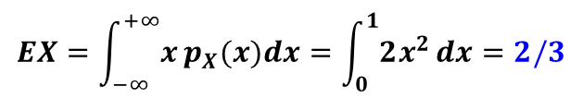
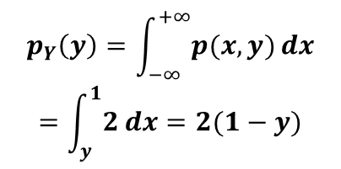


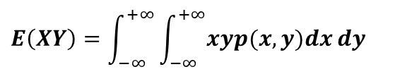



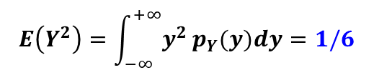
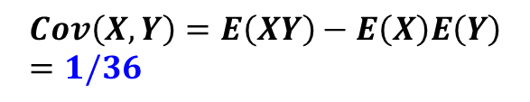

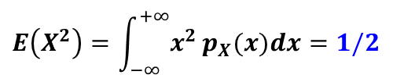
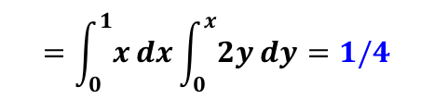

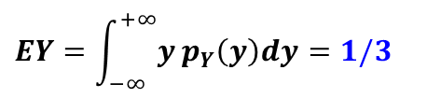
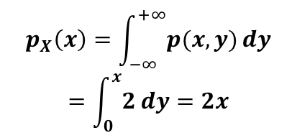
0
1
解
$$EX=\int_{−∞}^{+∞}{x}p_{X}(x)dx=\int_{0}^{1}{2x^{2}}dx=2/3$$
(2)
当$0<x<1$时
$$p_{X}\left(x\right)=\int_{−∞}^{+∞}{p(x,y)}dy$$
$$=\int_{0}^{x}{2}dy=2x$$
$$E\left(X^{2}\right)=\int_{−∞}^{+∞}{x^{2}}p_{X}(x)dx=1/2$$
$$Cov\left(X,Y\right)=E\left(XY\right)−E\left(X\right)E\left(Y\right)=1/36$$
$$EY=\int_{−∞}^{+∞}{y}p_{Y}\left(y\right)dy=1/3$$
当$0<y<1$时
$$D\left(X\right)=E\left(X^{2}\right)−{E\left(X\right)}^{2}=1/18$$
$$p_{Y}\left(y\right)=\int_{−∞}^{+∞}{p(x,y)}dx$$
$$=\int_{y}^{1}{2}dx=2(1−y)$$
$$E\left(Y^{2}\right)=\int_{−∞}^{+∞}{y^{2}}p_{Y}(y)dy=1/6$$
$$D\left(Y\right)=E\left(Y^{2}\right)−{E\left(Y\right)}^{2}=1/18$$
$ρ=\frac{Cov\left(X,Y\right)}{\sqrt{DXDY}}$ $=\frac{1}{2}$
$$E\left(XY\right)=\int_{−∞}^{+∞}{\int_{−∞}^{+∞}{xyp(x,y)dx}dy}$$
$$p\left(x,y\right)≠p_{X}\left(x\right)p_{Y}\left(y\right),$$
$$=\int_{0}^{1}{x}dx\int_{0}^{x}{2y}dy=1/4$$
则$X\text{与}Y$不相互独立

Slide 21

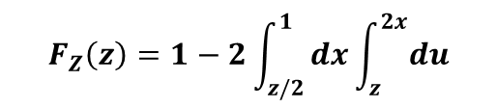
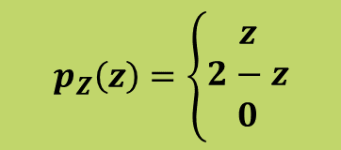



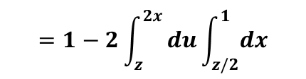
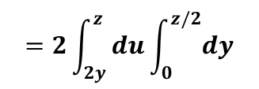

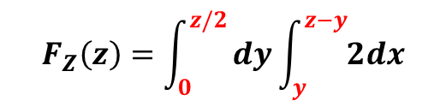
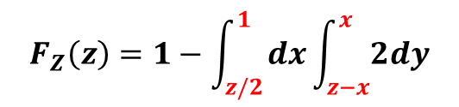


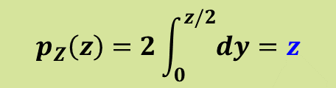

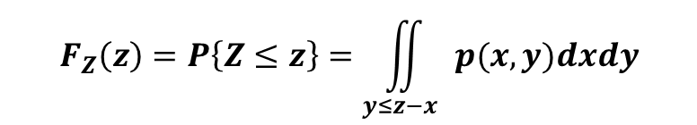
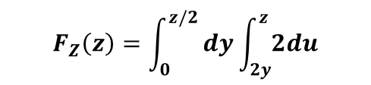
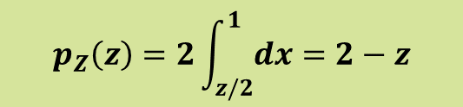
0
1
$$x$$
解析
$$F_{Z}\left(z\right)=P\left\{Z≤z\right\}=\iint_{y≤z−x}{ p(x,y)dxdy}$$
(3)
当$0<z≤1$时
当$1<z≤2$时
$$F_{Z}\left(z\right)=\int_{0}^{z/2}{dy\int_{y}^{z−y}{2dx}}$$
$$F_{Z}\left(z\right)=1−\int_{z/2}^{1}{dx\int_{z−x}^{x}{2dy}}$$
综上所述
令$u=x+y$
令$u=x+y$
$$p_{Z}\left(z\right)=\left\{\begin{matrix}z \\ 2−z \\ 0\end{matrix}\right.$$
$$0<z≤1$$
$$F_{Z}\left(z\right)=\int_{0}^{z/2}{dy\int_{2y}^{z}{2du}}$$
$$F_{Z}\left(z\right)=1−2\int_{z/2}^{1}{dx\int_{z}^{2x}{du}}$$
$$1<z≤2$$
$$\text{其他}$$
$$=2\int_{2y}^{z}{du\int_{0}^{z/2}{dy}}$$
$$=1−2\int_{z}^{2x}{du\int_{z/2}^{1}{dx}}$$
$$p_{Z}\left(z\right)=2\int_{0}^{z/2}{dy}=z$$
$$p_{Z}\left(z\right)=2\int_{z/2}^{1}{dx}=2−z$$

Slide 22
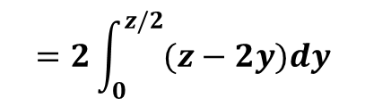




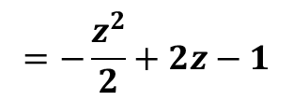



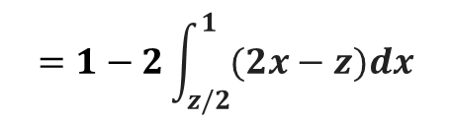

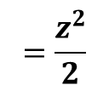


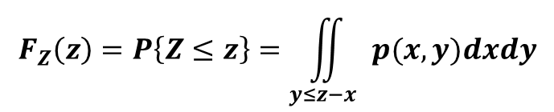


0
1
$$x$$
解析
$$F_{Z}\left(z\right)=P\left\{Z≤z\right\}=\iint_{y≤z−x}{ p(x,y)dxdy}$$
(3)
$$F_{Z}\left(z\right)=\int_{0}^{z/2}{dy\int_{y}^{z−y}{2dx}}$$
$$=2\int_{0}^{z/2}{(z−2y)dy}$$
$$=\left(2zy−2y^{2}\right)|_{0}^{z/2}$$
$$=\frac{z^{2}}{2}$$
当$0<z≤1$时
$$p_{Z}\left(z\right)=z$$
$$F_{Z}\left(z\right)=1−\int_{z/2}^{1}{dx\int_{z−x}^{x}{2dy}}$$
$$=1−2\int_{z/2}^{1}{(2x−z)dx}$$
当$1<z≤2$时
$$=1−\left(2x^{2}−2zx\right)|_{z/2}^{1}$$
$$=−\frac{z^{2}}{2}+2z−1$$
综上所述
$$0<z≤1$$
$p_{Z}\left(z\right)=\left\{\begin{matrix}z \\ 2−z \\ 0\end{matrix}\right.$
$$p_{Z}\left(z\right)=2−z$$
$$1<z≤2$$
$$\text{其他}$$

Slide 23
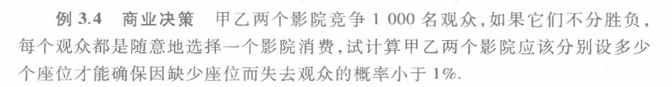
知识点：中心极限定理

Slide 24
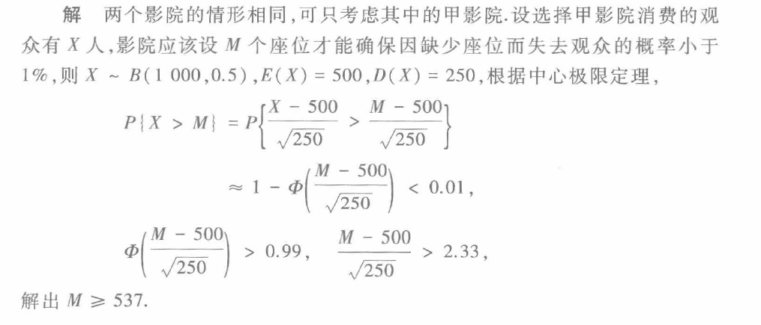
知识点：中心极限定理

